Slide 1

Muchine learning Project
by Team 먼지점프
네이버 영화 리뷰 데이터를 이용한
영화 리뷰 평점 예측하기
팀원
영화 리뷰데이터를 학습하여 리뷰의 평점을
예측해보자
팀장 유민석
팀원 구은혜 박지홍 엄예찬 임예지 최서연
리뷰의 평점을 1~10점까지 예측 가능하도록 설계
개발일정
2022-01-10 : 데이터 수집 및 전처리
2022-01-10 ~ 2022-01-11 : 모델 구현 및 학습
2022-01-12 ~ 2022-01-14 : 모델 평가 및 최적화
2022-01-14 : 결과 시각화 및 PPT 작성
2022-01-15 : 최종 점검 및 결과물 제출
Work dataset
네이버영화 리뷰데이터

Slide 2
CONTENTS
01
기획
02
개발 및 구현
03
성능 테스트
04
후기 및 아쉬운 점
목표
프로젝트 일정
개발 도구/라이브러리
역할 분담
데이터 수집
데이터 전처리
모델 구현
모델 학습
모델 평가/개선
결과 분석
결과 시각화
아쉬운 점
느낀 점
Q&A

Slide 3
[
]
기 획

Slide 4


박스오피스 TOP100 영화 리뷰 평점 예측하기
01
목표

Slide 5


02
프로젝트 일정
 | 1일차 | 2일차 | 3일차 | 4일차 | 5일차
데이터수집, 전처리
모델 구현,학습
모델 평가, 최적화
결과 시각화
PPT 작성

Slide 6







03
개발 도구 및 라이브러리
Python
Tensor Flow
komoran

Slide 7



04
역할 분담
유민석
구은혜
박지홍
엄예찬
임예지
최서연
데이터 수집
데이터 전처리
모델 구현
모델 성능 개선
데이터 전처리
모델 구현
모델 성능 개선
자료 조사
데이터 수집
모델 구현
모델 성능 개선
PPT 제작
데이터 전처리
모델 구현
모델 성능 개선
발표
데이터 전처리
모델 구현
모델 성능 개선
자료 조사
데이터 전처리
모델 구현
모델 성능 개선

Slide 8
[
]
개발 및 구현

Slide 9


개발 및 구현
01. 데이터 수집
02. 데이터 전처리
댓글 수집
한국어 불용어 수집
불용어 제거
정규식을 이용하여 특수문자 제거
중복/공백 댓글, Nan값 삭제
토큰 추출하여 인덱싱
댓글 길이 패딩
03. 모델 구현
04. 모델 학습
데이터 분리
각 알고리즘 별 모델
각 모델 별 학습 결과 시각화

Slide 10
데이터 수집
댓글 수집
한국어 불용어 수집

Slide 11
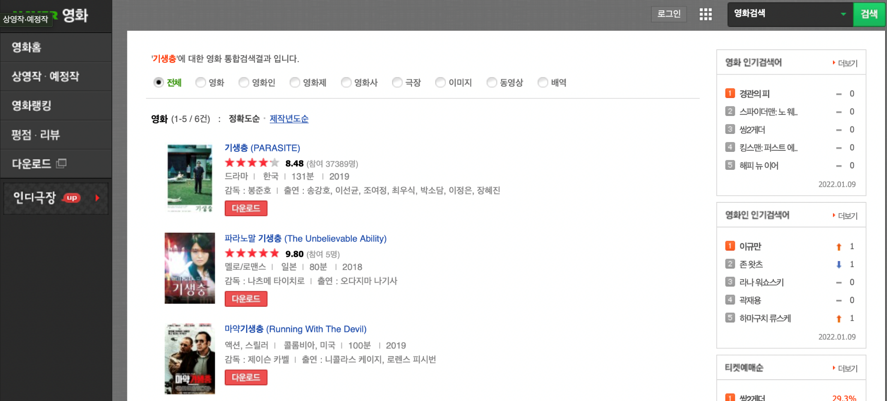
01
데이터 수집
댓글 수집
(selenium을 이용하여 댓글 수집)
네이버 영화에서 리뷰데이터를 크롤링

Slide 12
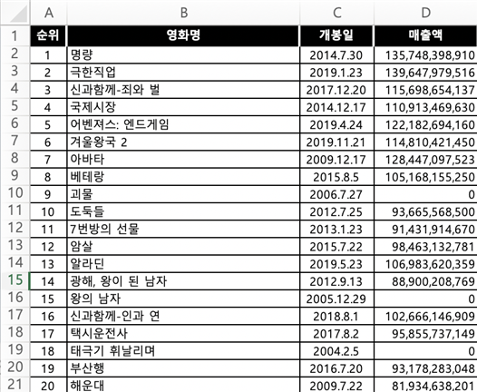
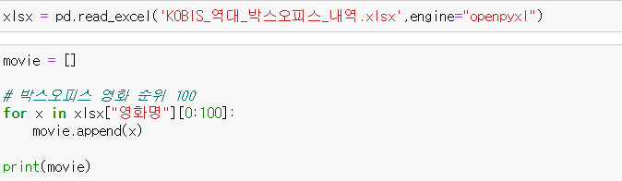
01
데이터 수집
댓글 수집
(selenium을 이용하여 댓글 수집)
박스오피스 TOP100 영화 제목 추출

Slide 13
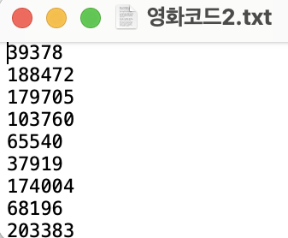
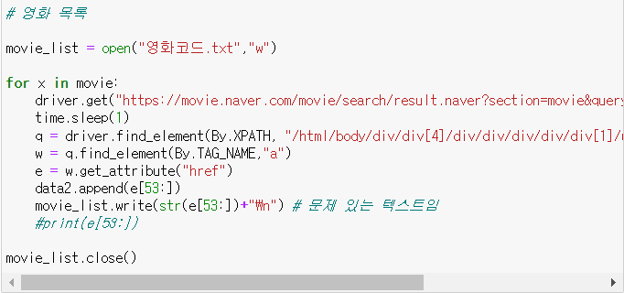
01
데이터 수집
댓글 수집
(selenium을 이용하여 댓글 수집)
영화 코드 추출

Slide 14
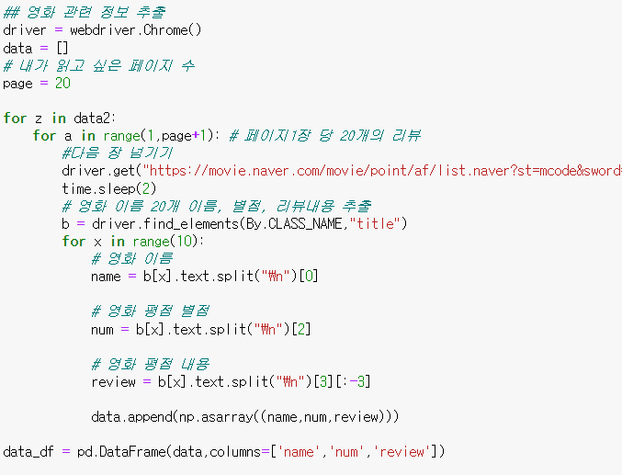
01
데이터 수집
댓글 수집
(selenium을 이용하여 댓글 수집)
셀레니움 이용하여 각 영화별 댓글 100개 추출
총 댓글 10,000개의 데이터 파일 생성

Slide 15
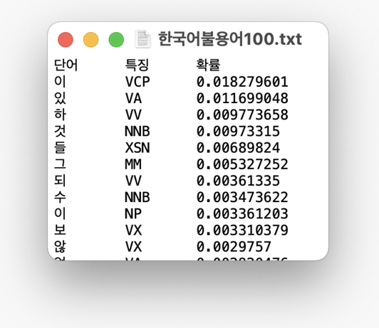
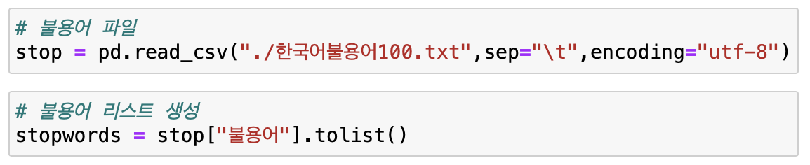
01
데이터 수집
불용어 수집
불용어 TXT 파일 다운
TXT파일을 리스트로 변환

Slide 16
공통
데이터 전처리
불용어 제거
정규식 사용해 특수문자 제거
중복/공백 댓글, Nan값 삭제
토큰 추출하여 인덱싱
댓글 길이 패딩

Slide 17
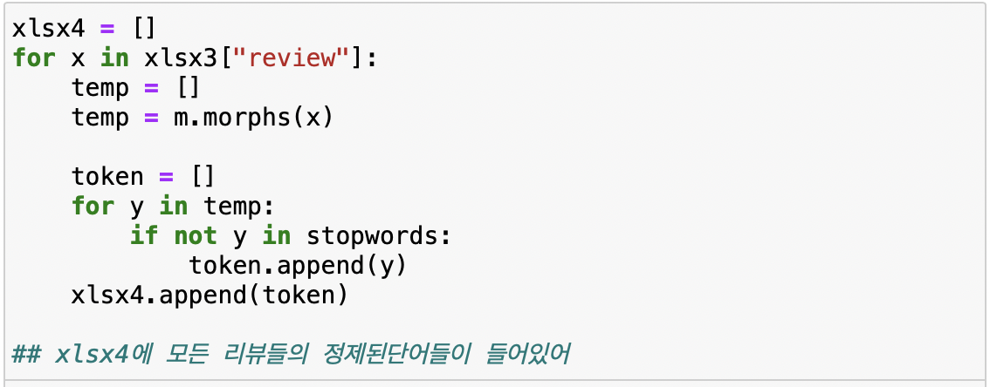
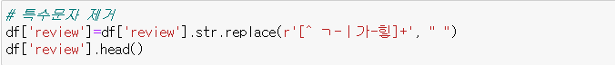
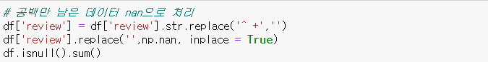
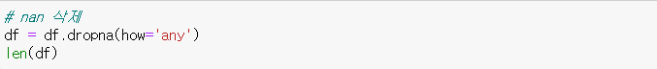
02
데이터 전처리
불필요한 데이터 제거
형태소 분석기 이용하여 불용어 제거
정규식으로 특수문자 제거
whitespace는 Nan값으로 처리
Nan 삭제

Slide 18
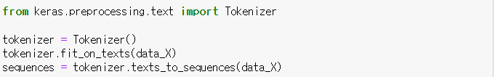
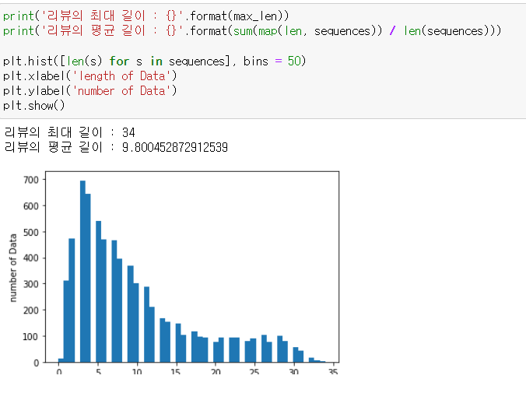
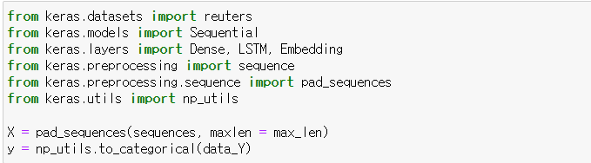
02
데이터 전처리
토큰화, 패딩
토큰 추출
정수 인덱싱
리뷰 길이가 서로 다르므로 패딩

Slide 19
형태소 분석기
okt
Kkma
komoran
Mecab

Slide 20
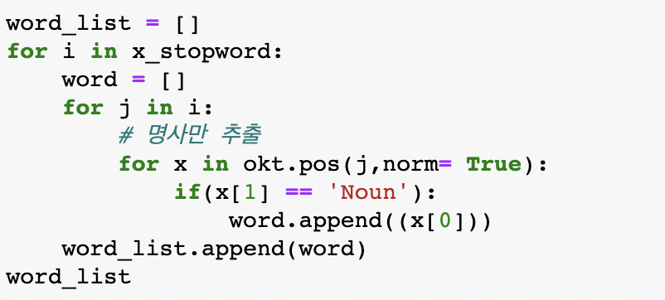
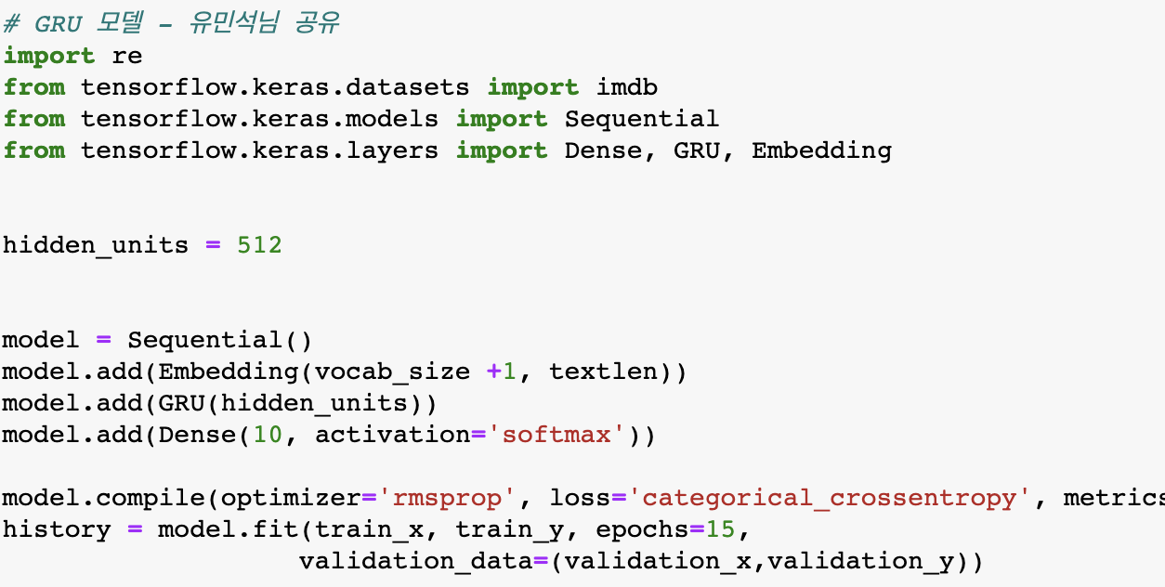
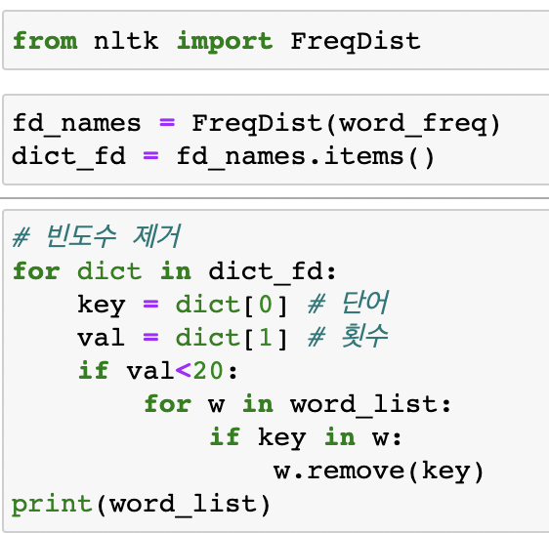
03
okt
1. 명사 추출
3. 모델 구성
2. FreqDict 라이브러리 - 빈도수 20회 이하 단어 삭제

Slide 21
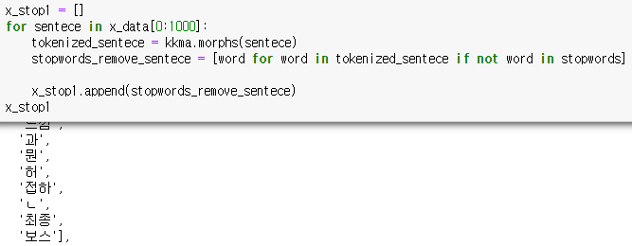
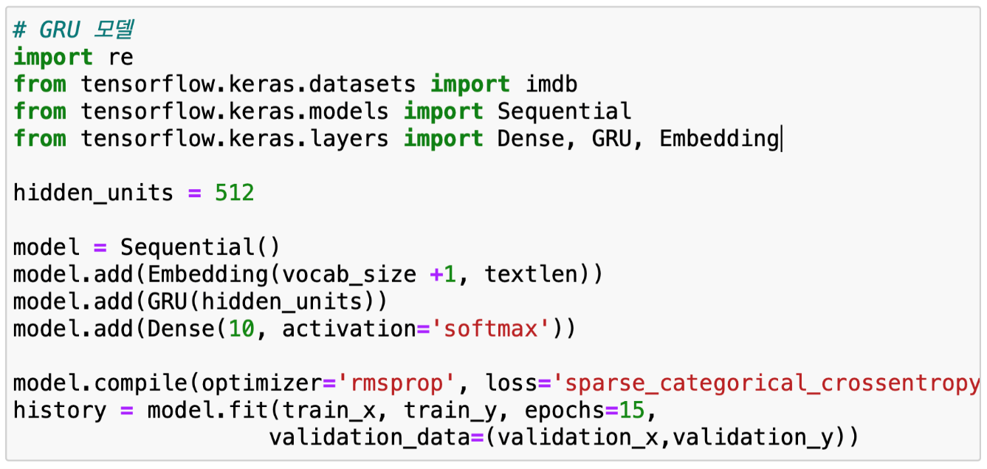
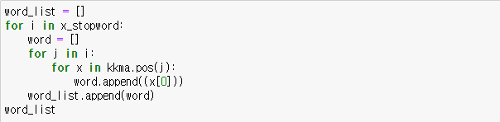
03
Kkma
1. 불용어 제거 - Kkma는 시간/메모리 소요가 커 슬라이싱으로 실행
3. 모델 구성
java.lang.OutOfMemoryError: Java heap space 에러로 okt로 진행
2. kkma로 품사 태깅으로 단어 리스트 생성

Slide 22
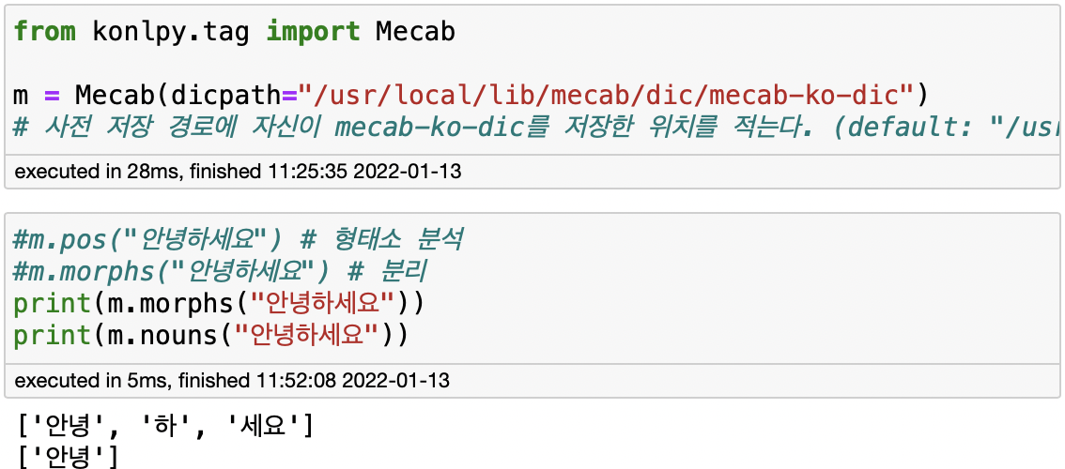
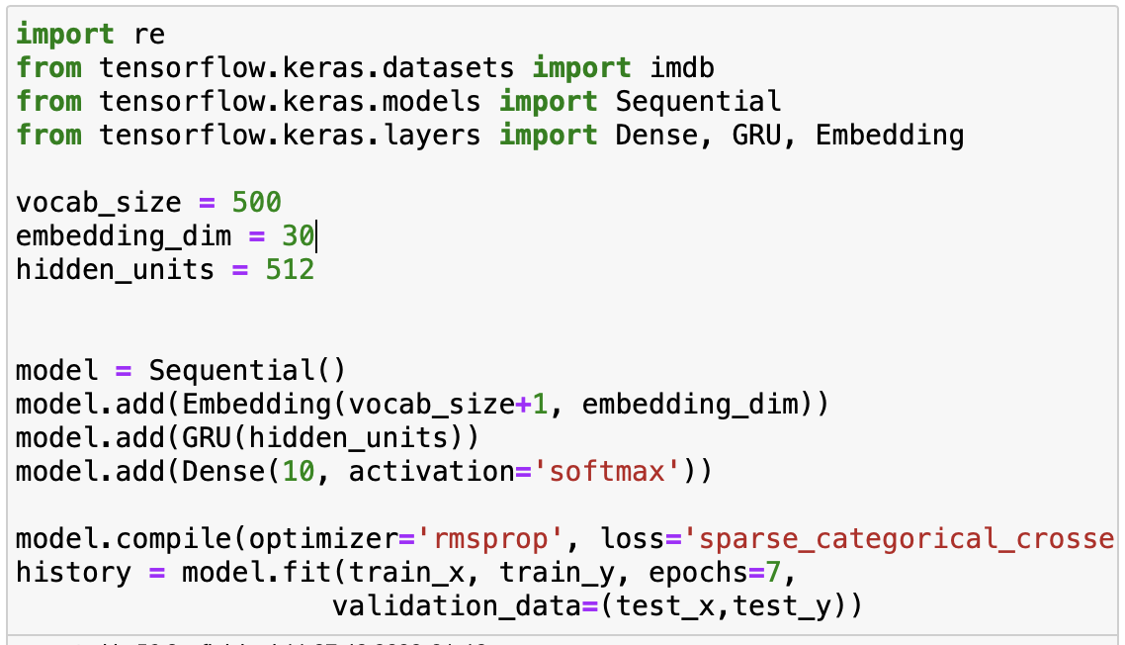
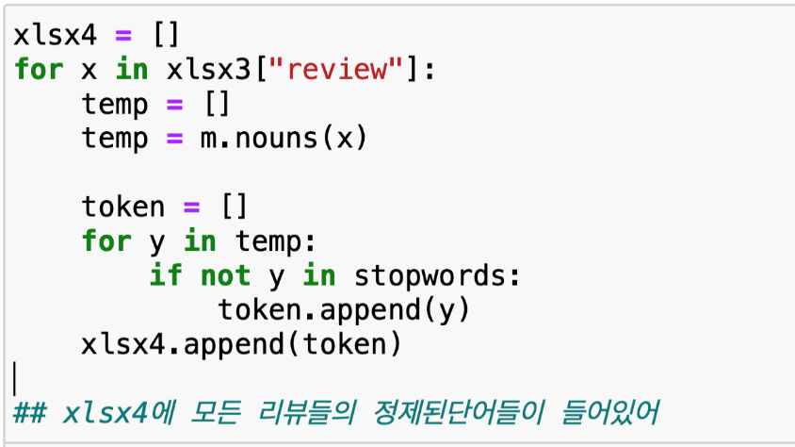
03
Mecab
1. 단순 문장 분석 예시
3. 모델 구성
2. 댓글 불용어 제거

Slide 23
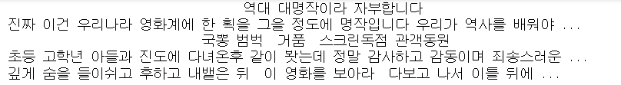
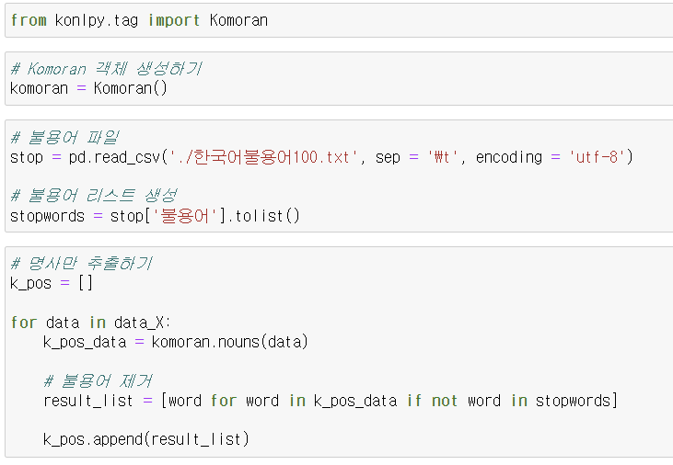
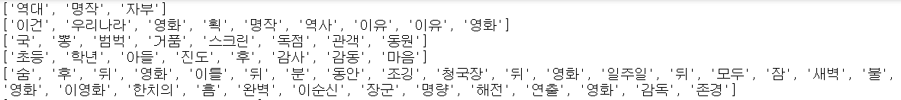
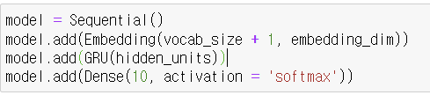
03
komoran
3. pos-tagging 결과(nouns)
1. 객체 생성 & 불용어 리스트 로드
2. 댓글 불용어 제거
4. 모델 구성

Slide 24
모델
Naive Bayes
LSTM
GRU

Slide 25
03
모델 구현
Naive Bayes
데이터가 각 클래스에 속할 확률을 계산하는 조건부 확률 기반의 분류 방법
특징이 서로 독립이라는 조건이 필요
간단하고 빠른, 효율적인 알고리즘으로, 훈련 시 데이터 크기에 관계 없이 잘 동작함
이중 분류(스팸 필터링, 질병 진단), 다중 분류(문서 분류) 등에 쓰임
라플라스 스무딩 : 특징의 출현 횟수 초기값을 1부터 시작 → 0을 곱하여 발생하는 문제 해결

Slide 26
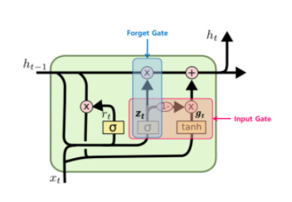
03
모델 구현
LSTM
(Long-Short-Term-Memory)
RNN과 달리 장기기억이 가능함
3개의 gate로 구성되어 있으며 sigmoid함수를 사용함
forget gate :과거 정보를 잊기 위한 게이트
input gate : 현재 정보를 기억하기 위한 게이트
output gate : 최종 결과를 내보내기 위한 게이트
sigmoid : 0 → 넘기지 않음 / 1 → 모든 것을 넘김

Slide 27
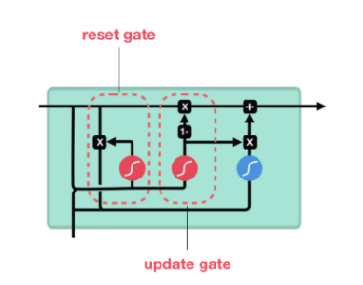
03
모델 구현
GRU
(Long-Short-Term-Memory)
LSTM과 비슷한 이유로 만들어졌음
LSTM보다 간단하게 구성되어 비교적 데이터 처리가 빠름
LSTM은 Input, Forget, Output 3개의 gate인 반면,
GRU는 Update, Reset 2개의 gate로 이루어져 있음
Update gate에서 LSTM의 input, forget gate를 제어
성능 면에서는 두 알고리즘이 비슷하나 데이터 양에 따라 많으면 LSTM, 적으면 GRU를 쓰는 편

Slide 28
[
]
성능 테스트

Slide 29
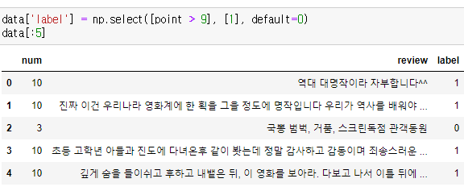
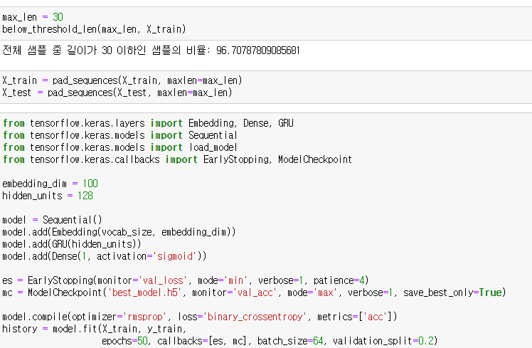
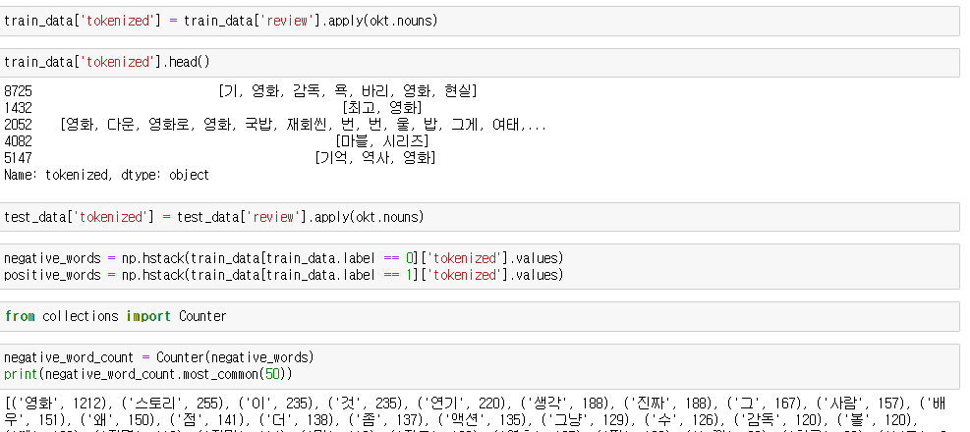
03
GRU-okt(1)
1. 감성분석을 위해 10점 : 긍정 / 그외 : 부정 으로 임의 설정
3. 모델 구성
2. okt로 명사 추출( 단어 빈도수로 긍정/ 부정 확률 추출)
긍정/부정의 이진 분류이므로 sigmoid 함수 사용

Slide 30
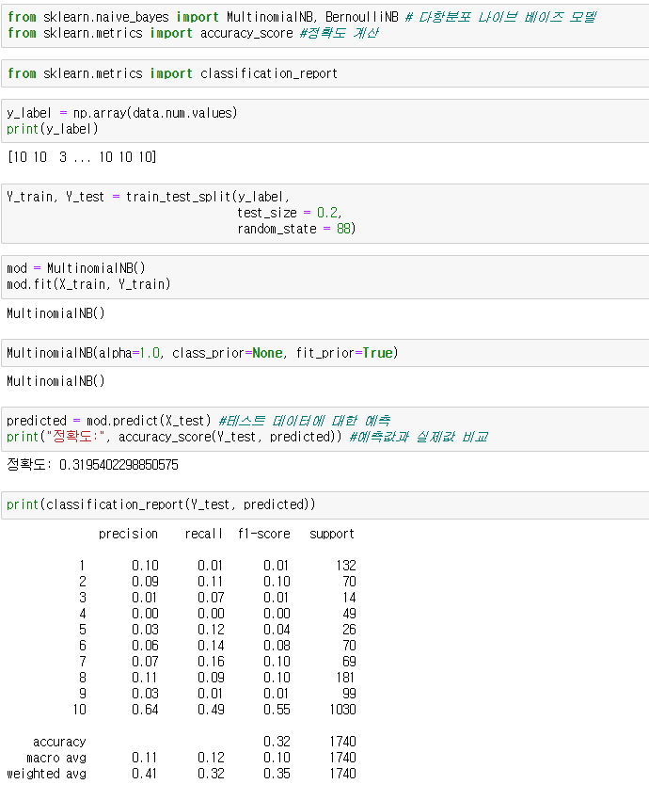
03
SK-okt
각 라벨 별 데이터 양이 불균형할 뿐더러 데이터의 품질이 좋지 않아 정확도가 매우 낮음

Slide 31
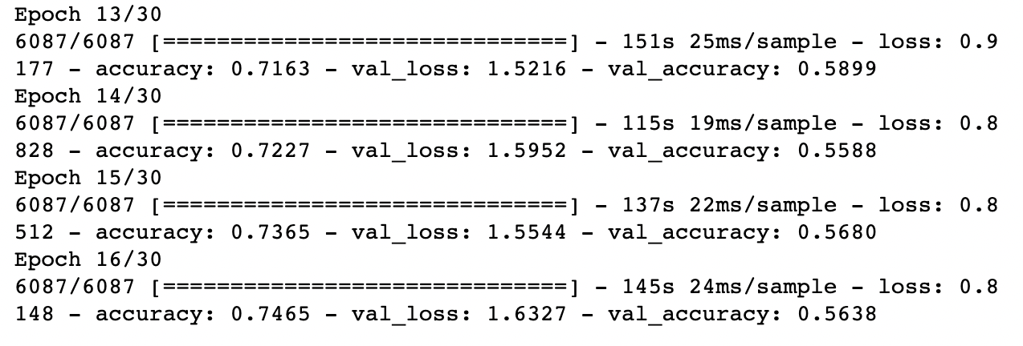
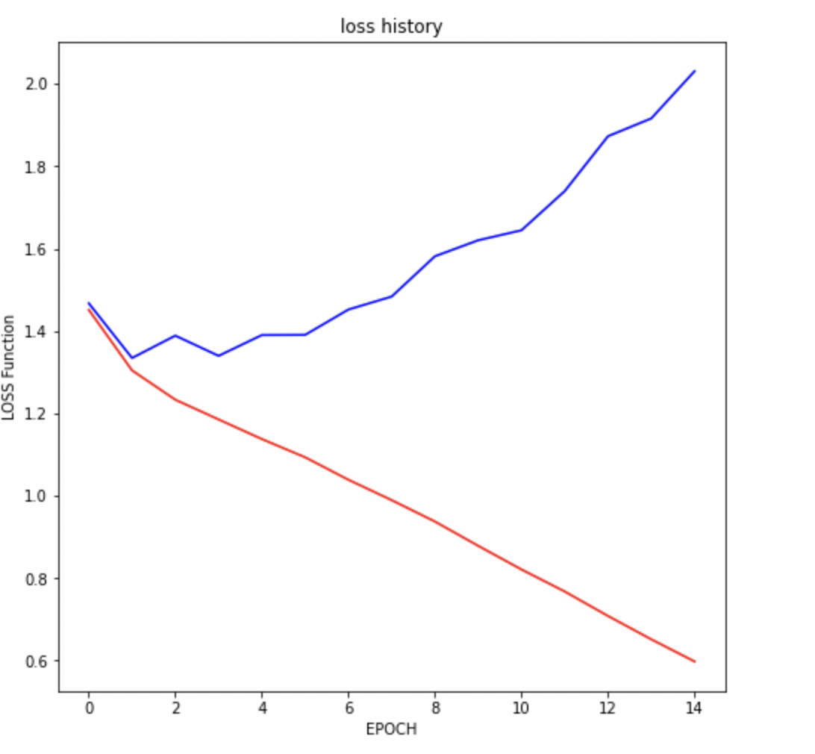
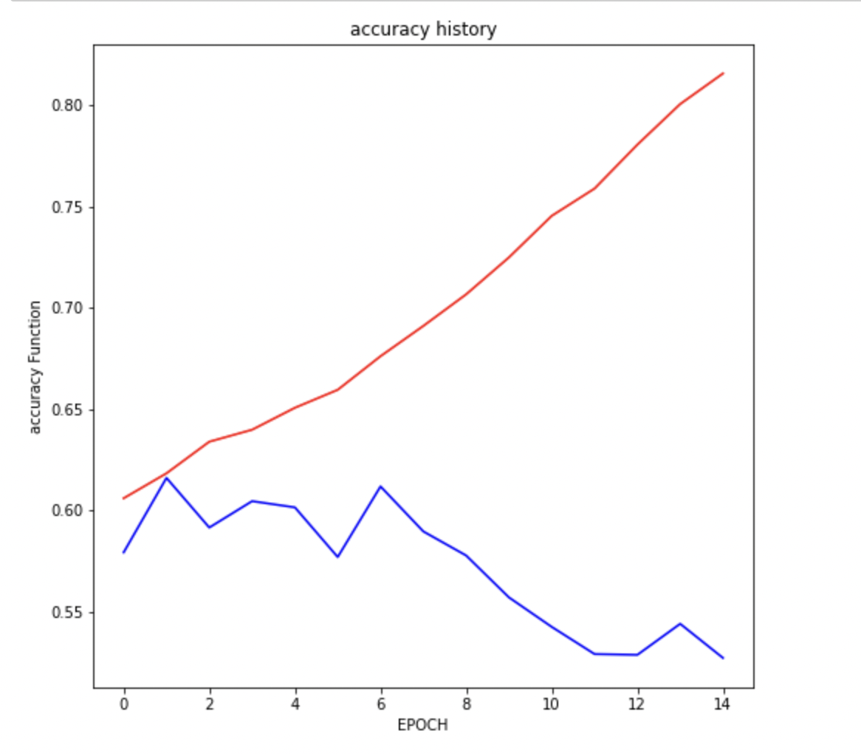
03
GRU-okt
모델 구성
epochs = 30 실행
loss
accuracy
red- train / blue -validation

Slide 32
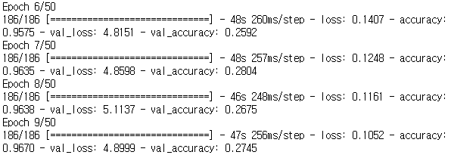

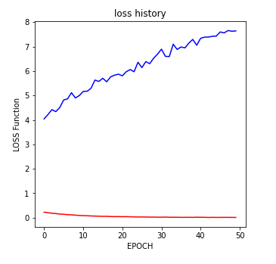
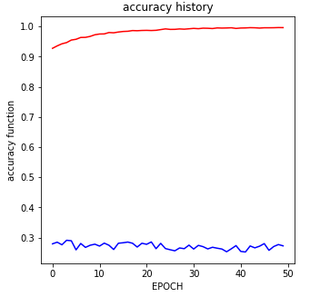
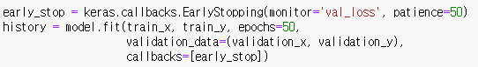
03
GRU-Kkma
epochs = 50 실행
모델 구성
loss
accuracy
red- train / blue -validation

Slide 33
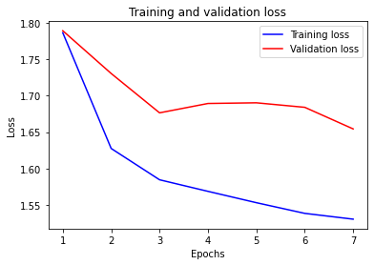
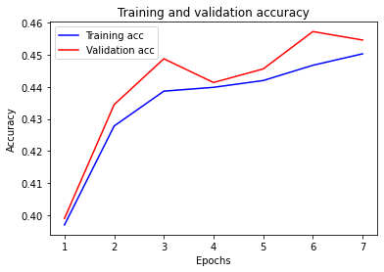
03
GRU-Mecab
모델 구성
epochs = 7 실행
loss
accuracy
red- train / blue -validation

Slide 34
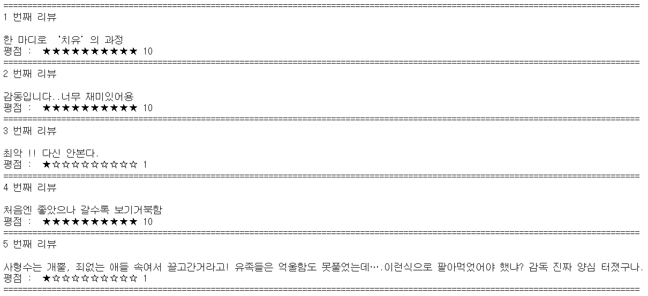
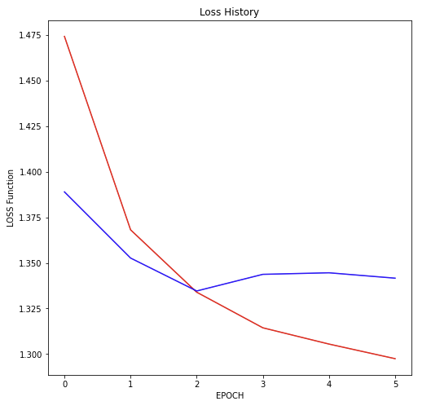
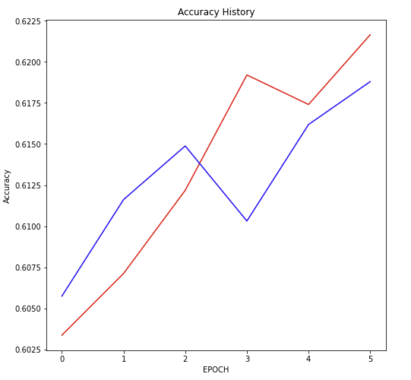
03
GRU-komoran
모델 구성
평점 예측
loss
accuracy
4번째 리뷰에 ‘거북’ 이라는 단어가 전체 데이터에서 20회 미만으로 나와 정확도가 떨어짐
red- train / blue -validation

Slide 35
[
]
후기 및 아쉬운 점

Slide 36
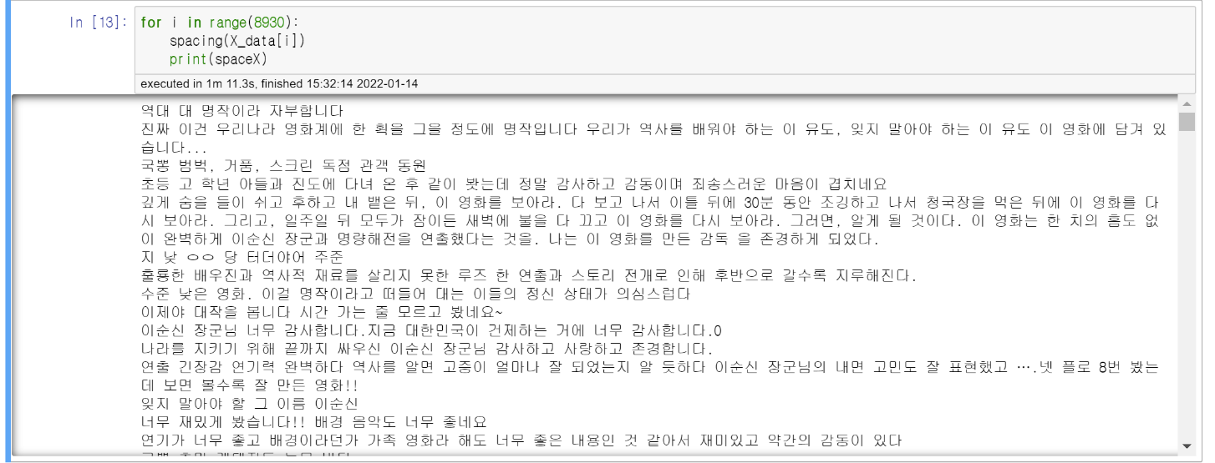
04
구현하지 못 한 내용
pykospacing
Pykospacing 이용 시
Tensorflow 강제 다운그레이드
문제로 전체적으로 사용을
못함

Slide 37
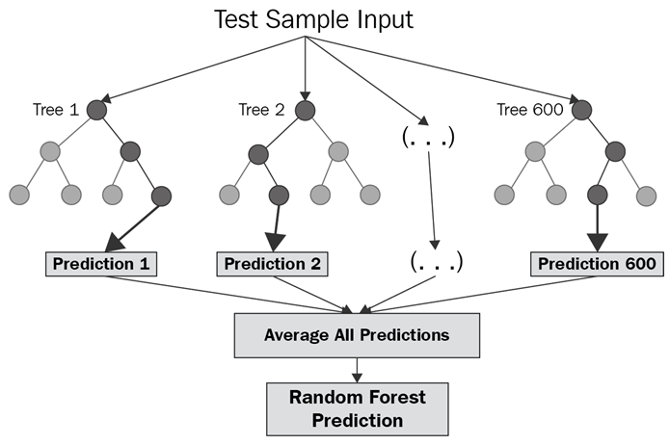
04
구현하지 못 한 내용
Random Forest
앙상블 머신러닝 모델
다수의 의사결정 트리의 분류를 집계하여 최종적으로 분류
오버피팅이 일어나도 다수의 트리를 기반으로 하여 오버피팅의 영향력은 줄어들음
중복 허용하여 랜덤으로 학습 데이터셋을 추출하여 트리 생성
약 분류기(결정트리)가 모여 강 분류기(랜덤 포레스트) 생성됨
※ 좋은 성능을 위해 다수의 학습 알고리즘을 사용하는 것을 앙상블 학습법이라 함

Slide 38
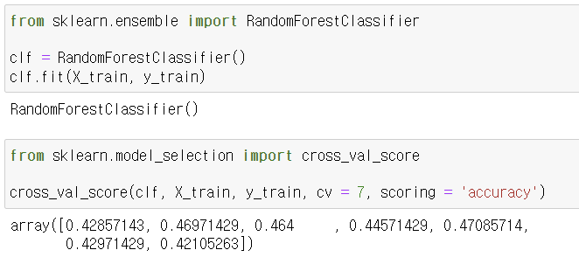
04
정확도가 낮아 쓰지 않음

Slide 39
04
감성 분석 결과로 각 댓글의 긍정/ 부정 확률을 얻으며, 이를 단어 빈도수 기준으로 1부터 10까지 나누어
나이브 베이즈에 대입
각 라벨 별 데이터 양이 불균형할 뿐더러 데이터의 품질이 좋지 않아 정확도가 매우 낮음

Slide 40
04
느낀점
프로젝트의 주제를 명확히 선정해야 방향성을 잃지 않는다는 것을 깨달음
편향된 데이터로는 여러 방면으로 전처리를 해도 모델 성능 개선에 한계가 있음을 느낌
차후에는 이러한 점들을 토대로 보완할 것임
자연어 전처리를 해보며 그간 학습한 내용을 활용해볼 수 있었음
모델 성능 개선에 아쉬움이 있지만, 팀원들과의 지식 공유가 많은 도움이 됨
직접 데이터를 수집하고 전처리하는 과정을 통해 좋은 데이터란 무엇인지 생각해볼 수 있었음
팀원들과의 교류로 부족한 점을 인지하고 복습 방향을 잡는 계기가 됨
유민석
구은혜
박지홍
인간의 표현이 얼마나 간단하면서도 복잡한지 생각해볼 수 있었음
구글 어시스턴트는
자연어처리의 신이다
전처리 과정에 어려움이 있어 생각보다 시간 투자를 많이 하며 그 중요성을 느낌
팀원들과 함께 연구하고 시도하는 과정에서 얻는 것이 많았음
유효한 데이터가 아니더라도 학습이 가능하다는 사실을 배움
좋은 성능으로 구현하기엔 어려움이 있어 학습 데이터 제작 사업 성장의 이유를 알 수 있었음
엄예찬
임예지
최서연

Slide 41


Slide 42
감사합니다

